Slide 1
关于描写春景的诗句
日出江花红胜火，春来江水绿如蓝。
不知细叶谁裁出，二月春风似剪刀。
好雨知时节，当春乃发生。
迟日江山丽，春风花草香。

Slide 2
等闲识得东风面，万紫千红总是春。
草飞莺长二月天，拂堤杨柳醉春烟。
沾衣欲湿杏花雨，吹面不寒杨柳风。
竹外桃花三两枝，春江水暖鸭先知。

Slide 3
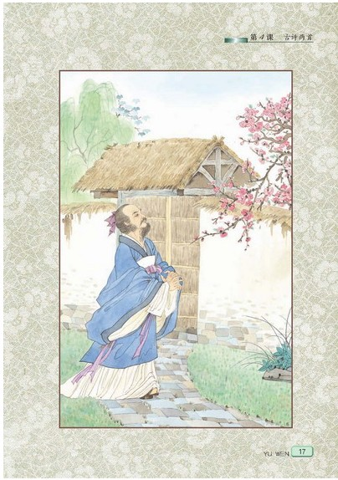
游园不值
（宋）叶绍翁
应怜屐齿印苍苔 ，
小扣柴扉久不开 。
春色满园关不住 ，
一枝红杏出墙来 。

Slide 4
作者资料：
叶绍翁，南宋中期诗人，本姓李，祖籍建安（今属福建）。他作为南宋江湖诗派的一员，写下了许多描写田园风光及生活的诗作，其诗七言绝句居多，写景尤为突出。

Slide 5
游园不值
（宋）叶绍翁
应怜屐齿印苍苔 ，
小扣柴扉久不开 。
春色满园关不住 ，
一枝红杏出墙来 。

Slide 6
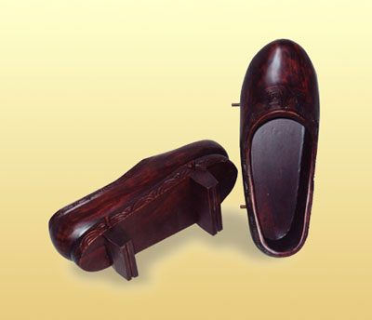
屐齿 ：木屐(古代一种木质的鞋，鞋底有横木齿。底的锯齿， 可以防滑。)

Slide 7
游园不值
（宋）叶绍翁
应怜屐齿印苍苔 ，
小扣柴扉久不开 。
春色满园关不住 ，
一枝红杏出墙来 。

Slide 8
游园不值
应该是园主人爱惜青苔，怕我的木底鞋在上面留下脚印吧。我轻轻地敲打柴门，却好久没人来开。
满园的春色是关不住的，一枝红杏悄悄地伸出了墙外。

Slide 9
小 结：
“应怜屐齿印苍苔， 小扣柴扉久开。”
诗人虽然“游园不值”，但已从“一枝红杏”
看到了“关不住”的春天，这充满勃勃生机
的浓浓春意让诗人赞叹不已。

Slide 10
这首诗还告诉我们这样一个道理：
一切新生的美好的事物也是封锁不住的，它必能冲破任何阻力，蓬勃发展。

Slide 11
学习古诗的方法
①知诗人，解诗题。
②抓字眼，晓诗意。
③入诗境，悟诗情。

Slide 12
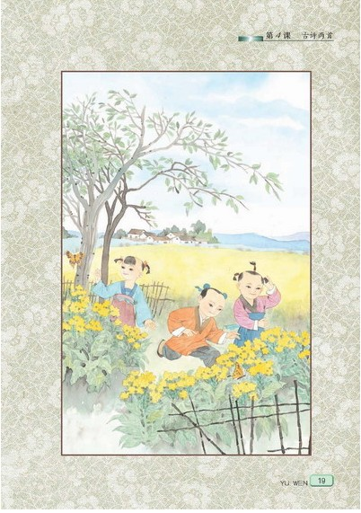
宿新市徐公店
（宋）杨万里
篱落疏疏一径深 ，
树头花落未成阴 。
儿童急走追黄碟 ，
飞入菜花无处寻 。

Slide 13
作者资料：
杨万里（1127-1206），字廷秀，自号诚斋野客，与陆游、范成大、尤袤齐名，被后人推为“南宋四大家”。他一生为官清廉，为奸相所害，被罢官闲居十五年。他的诗大量吸收民间语言，描述细腻，形象鲜明，平易自然。因为他长期居住农村，对农村的田园生活十分熟悉，所以描写自然景物也就更加真切感人，别有风趣。

Slide 14
注释
1．新市徐公店：新市：地名。今浙江省德清县新市镇。新市又为宋代酿酒中心，政府在新市设酒税官，由朱熹之子朱塾担任。杨万里迷恋新市西河口林立的酒。痛饮大醉。留住新市徐公店。徐公店，姓徐的人家开的酒店名。（公：古代对男子的尊称。）

Slide 15
宿新市徐公店
（宋）杨万里
篱落疏疏一径深 ，
树头花落未成阴 。
儿童急走追黄碟 ，
飞入菜花无处寻 。

Slide 16
前两句写了哪几种景物？有什么特点？
篱落疏疏一径深，
树头花落未成阴。
篱落：篱笆。（疏疏：稀疏。）
径：小路。（深：深远。）
树头：树枝头。（未：没有。 阴：树阴。）
在稀疏的篱笆旁边，有一条小路伸向远方。
树上的花已经落了，但树叶还没有形成树阴。

Slide 17
这稀疏的篱笆，长长的小路，叶儿不浓密的树，构成了一幅清新、质朴的农村景色图。在这一背景下，作者又看到一幅更为活泼生动的图画。
儿童急走追黄蝶，
飞入菜花无处寻。
抓住哪些景？
儿童 黄蝶 菜花
走：跑。急走：快跑。
追到没有？
处：地方。寻：寻找。
儿童奔跑着追逐黄色的蝴蝶。黄色的
蝴蝶飞入金黄色的菜花丛中，再也找不到了。

Slide 18
宿新市徐公店
（宋）杨万里
篱落疏疏一径深 ，
树头花落未成阴 。
儿童急走追黄碟 ，
飞入菜花无处寻 。

Slide 19
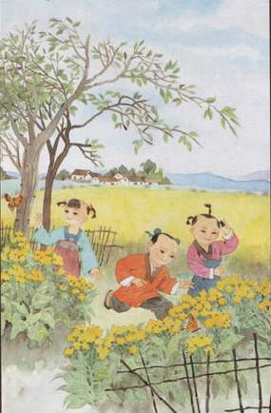
诗中前两句是静态描写，后两句是动态描写，全诗动静结合，情景交融，充满了春的气息，特别是后两句，儿童捕蝶的画面跃然纸上，栩栩如生，仿佛就是眼前。
宿新市徐公店
篱落疏疏一径深，
树头花落未成阴。
儿童急走追黄蝶，
飞入菜花无处寻。

Slide 20
《宿新市徐公店》展现了一幅乡村的美好画面，写出了童真童趣，抒发了作者对田园生活的向往。

Slide 21
夜书所见
（宋）叶绍翁
萧萧梧叶送寒声，江上秋风动客情。
知有儿童挑促织，夜深篱落一灯明。
小 池
（宋）杨万里
泉眼无声惜细流，
树阴照水爱晴柔。
小荷才露尖尖角，
早有蜻蜓立上头。

Slide 22
写作方法
这首诗运用白描手法，平易自然，形象鲜明。杨万里为官清廉，曾遭奸相嫉恨，被罢官后长期村居，对农村生活十分熟悉，描写自然真切感人，别有风趣。

Slide 23


Slide 24
1、《春思》【唐】李白
燕草如碧丝，秦桑低绿枝。
2、《春望》【唐】杜甫
国破山河在，城春草木深。
3、《春夜喜雨》【唐】杜甫
好雨知时节，当春乃发生。
随风潜入夜，润物细无声。

Slide 25
4、《相思》【唐】王维
红豆生南国，春来发几枝。
5、《春晓》【唐】孟浩然
春眠不觉晓，处处闻啼鸟。
夜来风雨声，花落知多少。
6、《赋得古原草送别》【唐】白居易
离离原上草，一岁一枯荣。
野火烧不尽，春风吹又生。

Slide 26
注释
1．新市徐公店：新市：地名。今浙江省德清县新市镇。新市又为宋代酿酒中心，政府在新市设酒税官，由朱熹之子朱塾担任。杨万里迷恋新市西河口林立的酒。痛饮大醉。留住新市徐公店。徐公店，姓徐的人家开的酒店名。（公：古代对男子的尊称。）

